Slide 1

Projet 2 : Concevez une application au service de la santé publique
PASTUREL Léo
Formation Ingénieur Machine Learning
Mentor : Evan Alonso
Notes:
Presentation of the subject.

Slide 2
Sommaire
Idée d’application
Nettoyage
Analyses univariées
Analyses bivariées
Analyses multivariées
Observation sur la faisabilité de l’application
Notes:
Breakfast table , Galton 1880

Slide 3
Idée d’application
Rechercher produit à partir de son nom.
Sélectionner produit souhaité.
Fiche produit avec :
les nutriments,
le Nutri-Score
l’ecoscore
le nova-score.
Proposer des produits de meilleur qualité, à partir des préférences utilisateurs, en se basant sur :
le Nutri-Score,
l’ecoscore
le nova-score.
Notes:
Breakfast table , Galton 1880

Slide 4
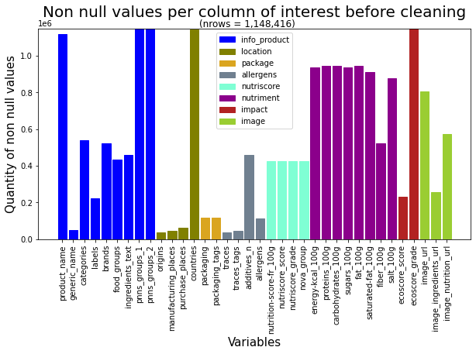
Nettoyage : Données originales
Données brutes
- N(colonnes) = 196
- N(lignes) = 1 148 416
Première sélection
- N(colonnes) = 36
- N(lignes) = 1 148 416
Notes:
Breakfast table , Galton 1880

Slide 5
Nettoyage : Les étapes
Étapes | Nombre de lignes | Variable(s) utilisée(s) | Seuil
Données originale | 1 148 416
Données françaises | 360 840 | countries
Sans doublons | 268 567 | product_name et brands (ecoscore_score)
Sans NaNs | 267 243 | product_name
Sans colonnes vides | 248 860 | Toutes (sauf product_name, countries et images) | 90%
Sans valeurs aberrantes | 245 752 | Nutriments | 5%
Sans valeurs aberrantes | 183 160 | product_name (Données Ciqual) | 51%
Étapes de transformation du jeu de données.
Notes:
Breakfast table , Galton 1880

Slide 6
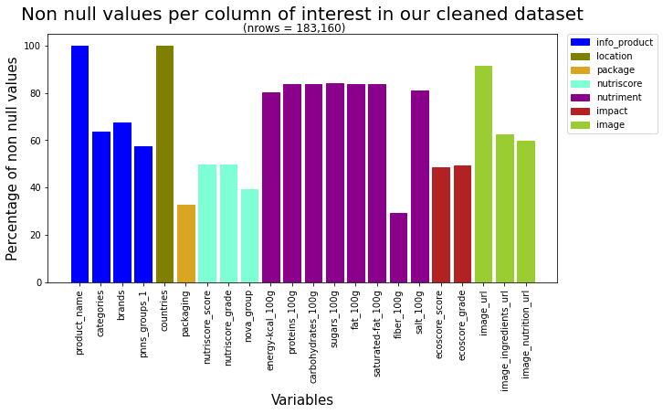
Nettoyage : Données nettoyées
Première sélection
- N(colonnes) = 36
- N(lignes) = 1 148 416
Nettoyage et deuxième sélection
- N(colonnes) = 22
- N(lignes) = 183 160
Notes:
Breakfast table , Galton 1880

Slide 7
Nettoyage : Traitement des valeurs manquantes
(1/2)
Catégories (pnns_groups_1)
Bag of words (product_name), régression logistique
Nutriments (énergie, protéines, glucides, lipides):
énergie (kcal/g) = 9 * lipides (g/100g) + 4 * protéines (g/100g) + 4 * glucides (g/100g)
En parallèle: Retrait des valeurs aberrantes.
Fibres
Médiane en function de pnns_groups_1
Sel
Retrait des produits sans valeurs pour le sel.
Notes:
Breakfast table , Galton 1880

Slide 8
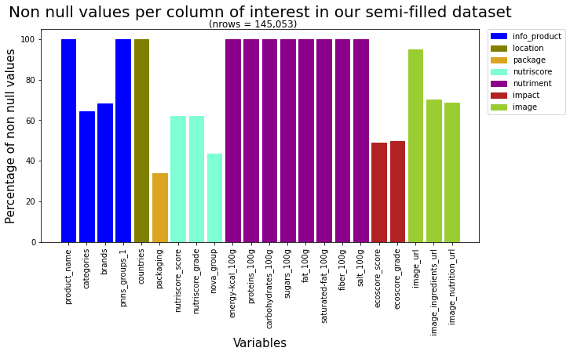
Nettoyage : Données nettoyées
Nettoyage et seconde sélection
- N(colonnes) = 22
- N(lignes) = 183 160
Second nettoyage
- N(colonnes) = 22
- N(lignes) = 145 053
Notes:
Breakfast table , Galton 1880

Slide 9
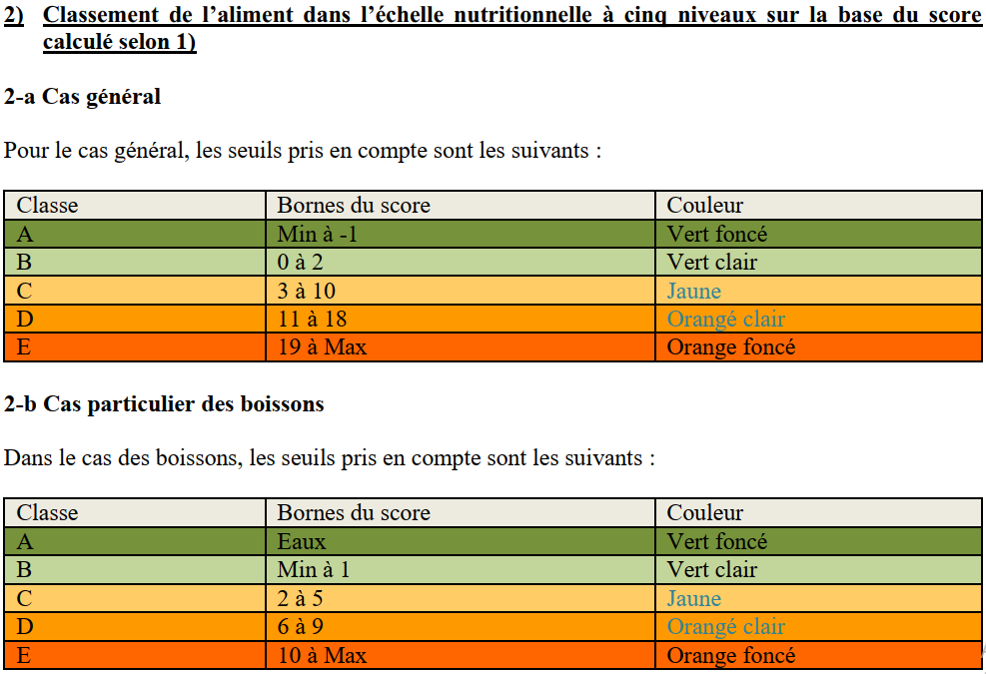
Nettoyage : Traitement des valeurs manquantes
(2/2)
Nutri-Score score
K-NN avec les données d’intérêt : 'proteins_100g', 'fiber_100g', 'energy-kcal_100g', 'sugars_100g', 'saturated-fat_100g', 'salt_100g
Nutri-Score grade
Utilisation du Réglement d’usage du logo “Nutri-Score”
mis à disposition par Santé Publique France.
Nova grade
Par catégorie, utilisation d’une régression logistique.
Retrait des colonnes non pleines
Tableau des seuils du Nutri-Score
Notes:
Breakfast table , Galton 1880

Slide 10
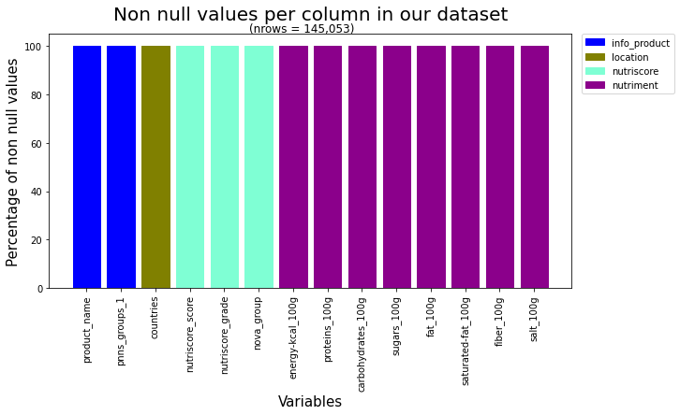
Nettoyage : Données nettoyées
Second nettoyage
- N(colonnes) = 22
- N(lignes) = 145 053
Données finales
- N(colonnes) = 14
- N(lignes) = 145 053
Notes:
Breakfast table , Galton 1880

Slide 11
Analyses univariées : Variables numériques
 | energy-kcal_100g | proteins_100g | carbohydrates_100g | sugars_100g | fat_100g | saturated-fat_100g | fiber_100g | salt_100g | nutriscore_score
count | 145053 | 145053 | 145053 | 145053 | 145053 | 145053 | 145053 | 145053 | 145053
mean | 258,53 | 9,52 | 23,1 | 11,29 | 13,81 | 5,64 | 1,64 | 1,16 | 9,33
std | 171,29 | 8,51 | 25,95 | 18,07 | 15,49 | 7,61 | 2,5 | 3,01 | 8,54
min | 0 | 0 | 0 | 0 | 0 | 0 | 0 | 0 | -15
25% | 117 | 2,8 | 1,6 | 0,5 | 2 | 0,46 | 0 | 0,11 | 2
50% | 240 | 7 | 11 | 2,5 | 9 | 2,5 | 1,4 | 0,74 | 10
75% | 376 | 15 | 44,3 | 13,6 | 22 | 8,4 | 2,1 | 1,4 | 16
max | 900 | 72 | 100 | 100 | 100 | 100 | 90 | 100 | 40
Tableau obtenu grâce à la fonction describe()
Notes:
Breakfast table , Galton 1880

Slide 12
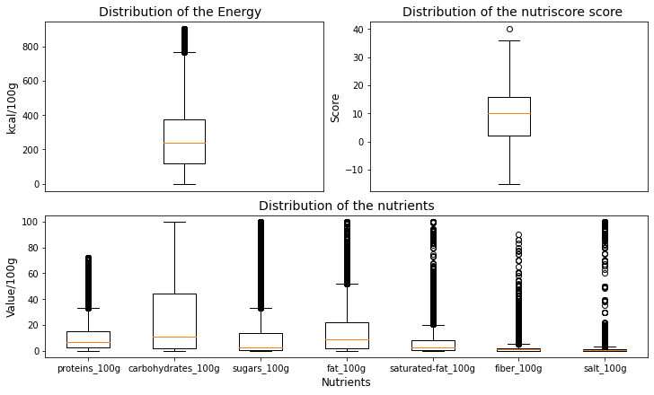
Analyses univariées : Variables numériques
Notes:
Breakfast table , Galton 1880

Slide 13
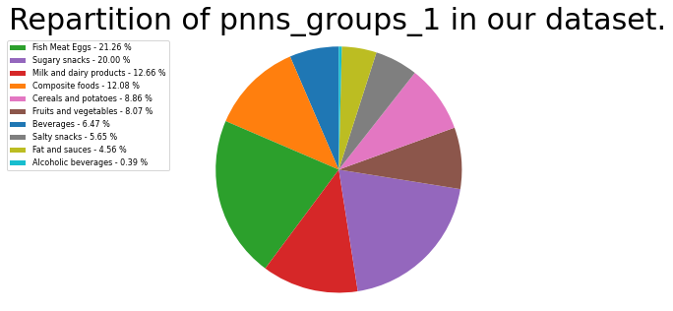
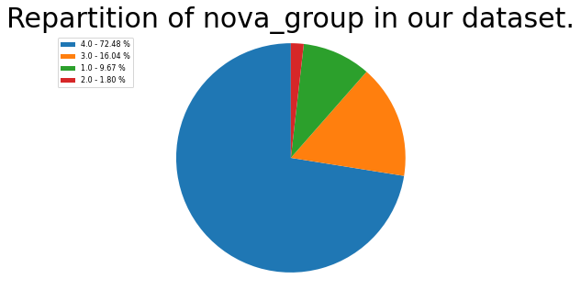
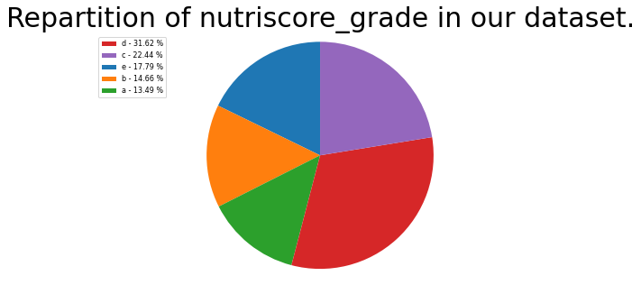
Analyses univariées : Variables catégorielles
Notes:
Breakfast table , Galton 1880

Slide 14
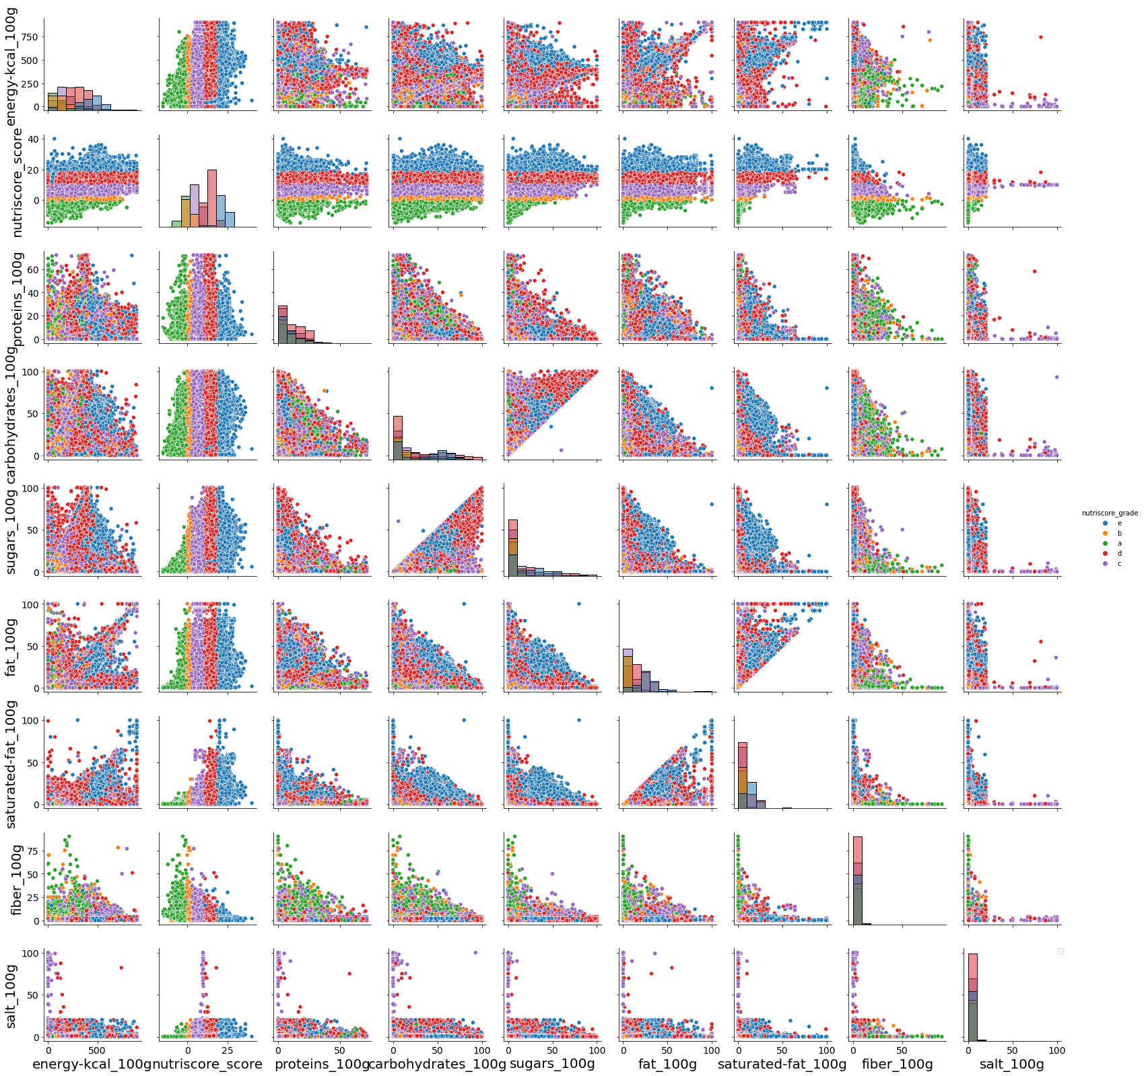
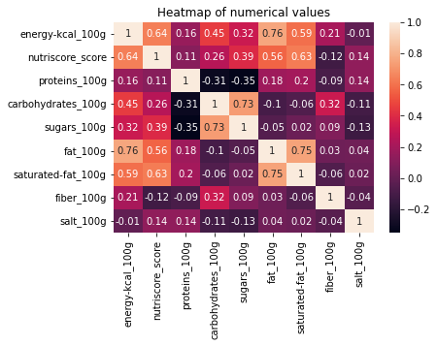
Analyses bivariées : Variables numériques
Pairplot of numerical values
Nutriscore grade
a
b
c
d
e
Notes:
Breakfast table , Galton 1880

Slide 15
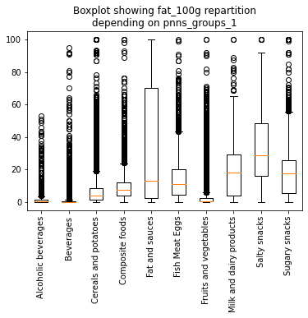
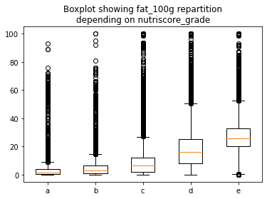
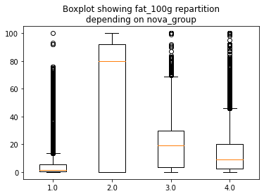
Analyses bivariées : Variables catégorielle
Notes:
Breakfast table , Galton 1880

Slide 16
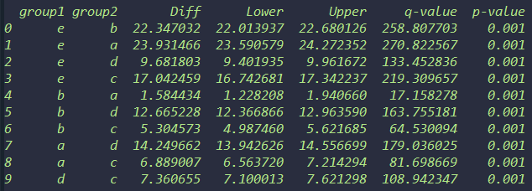
Analyses multivariées : ANOVA
H0: Les moyennes de niveau de lipide de tous les groupes du Nutri-Score sont égales.
Seuil α = 0.05
 | df | sum_sq | mean_sq | F | PR(>F)
C(nutriscore_grade) | 4.0 | 9.571735e+06 | 2.392934e+06 | 13767.007435 | 0.0
Residual | 145048.0 | 2.521174e+07 | 1.738165e+02 | NaN | NaN
Résultat de l’ANOVA sur le niveau de lipide en fonction du grade du Nutri-Score
0.0 < 0.05 ⬄ p < α
On rejette H0
Résultats du test de Tukey-Kramer
Notes:
Breakfast table , Galton 1880

Slide 17
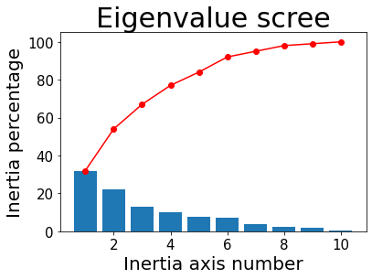
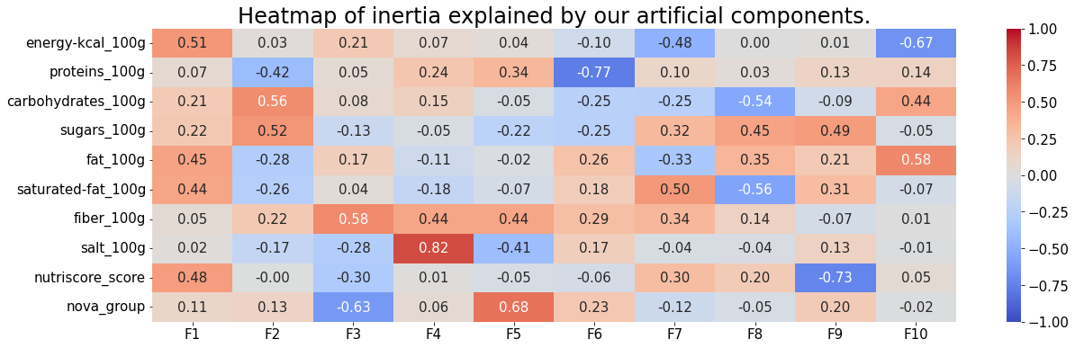
Analyses multivariées : PCA (1/3)
Notes:
Breakfast table , Galton 1880

Slide 18
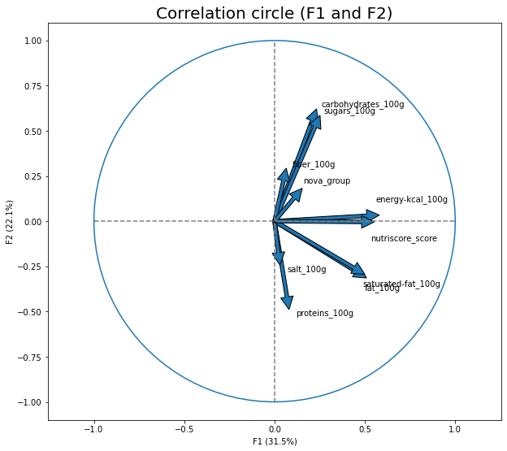
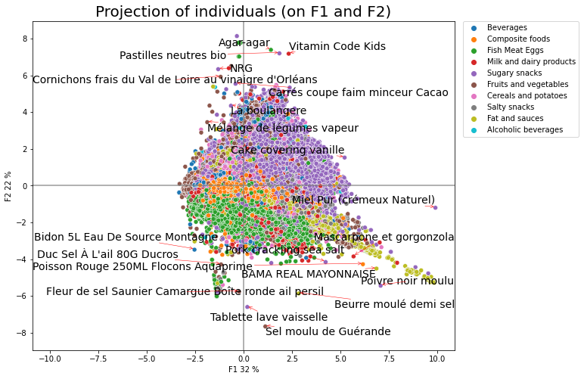
Analyses multivariées : PCA (2/3)
Notes:
Breakfast table , Galton 1880

Slide 19
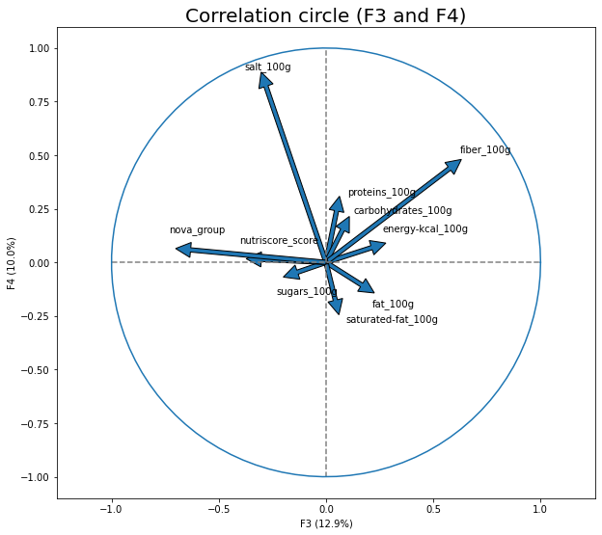
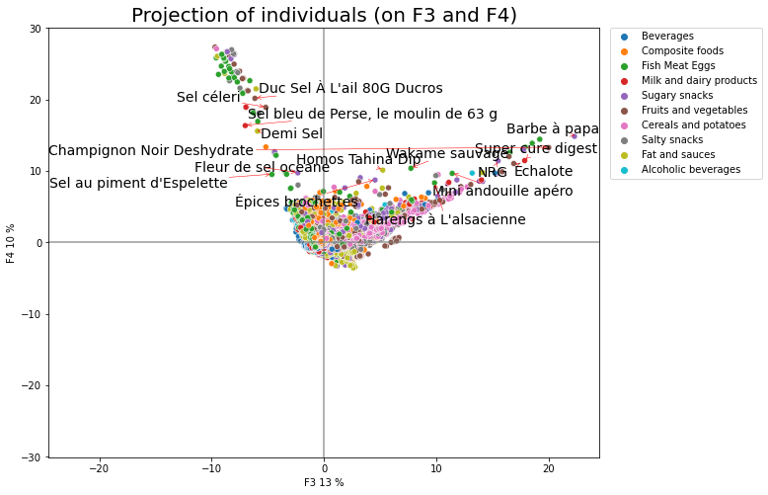
Analyses multivariées : PCA (3/3)
Notes:
Breakfast table , Galton 1880

Slide 20


Faisabilité de l’application
Rechercher produit à partir de son nom.
Sélectionner produit souhaité.
Fiche produit avec :
les nutriments,
le Nutri-Score
l’ecoscore
le nova-score.
Proposer des produits de meilleur qualité, à partir des préférences utilisateurs, en se basant sur :
le Nutri-Score,
l’ecoscore
Le nova-score.
Notes:
Breakfast table , Galton 1880

Slide 21
Merci de votre attention !

